Slide 1
Базовая функциональность
“интерфейс мозг-компьютер” для экзоскелета БиоМех
Солдатенкова Евгения Андреевна
Научный руководитель: д.ф.-м.н., проф. В.Е. Павловский
Оппоненты:
Внутр.: Алисейчик А.П(к.т.н., н.с. ИМаш им. А.А. Благонравова РАН)
Внешн: Петровская Н.В. (с.н.с. каф. теор. механики и мехатроники, мехмат
МГУ им. М.В. Ломоносова)

Slide 2

Постановка задачи
Составить карту электрической активности мозга
Выявить наличие областей “ответственных” за движения
Сделать предположения о возможности локализации импульсов, связанных с движениями
Создать модель биоэлектрической активности мозга, позволяющую классифицировать импульсы

Slide 3
Теоретическая база
Изучение потенциалов, сопровождающих процессы возбуждения и торможения в живых клетках, имеет важное значения не только для понимания природы подобных процессов, но и для выявления характера нарушений деятельности возбудимых клеток при различных видах патологии.[1, c. 20]
Электрокардиография (ЭКГ)
Электромиография (ЭМГ)
Электроэнцефалография (ЭЭГ)

Slide 4
Обзор мировой практики

Slide 5
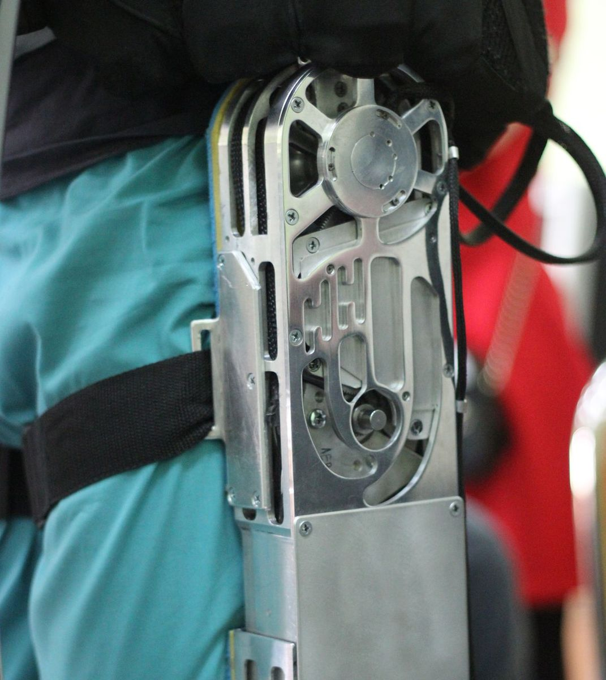
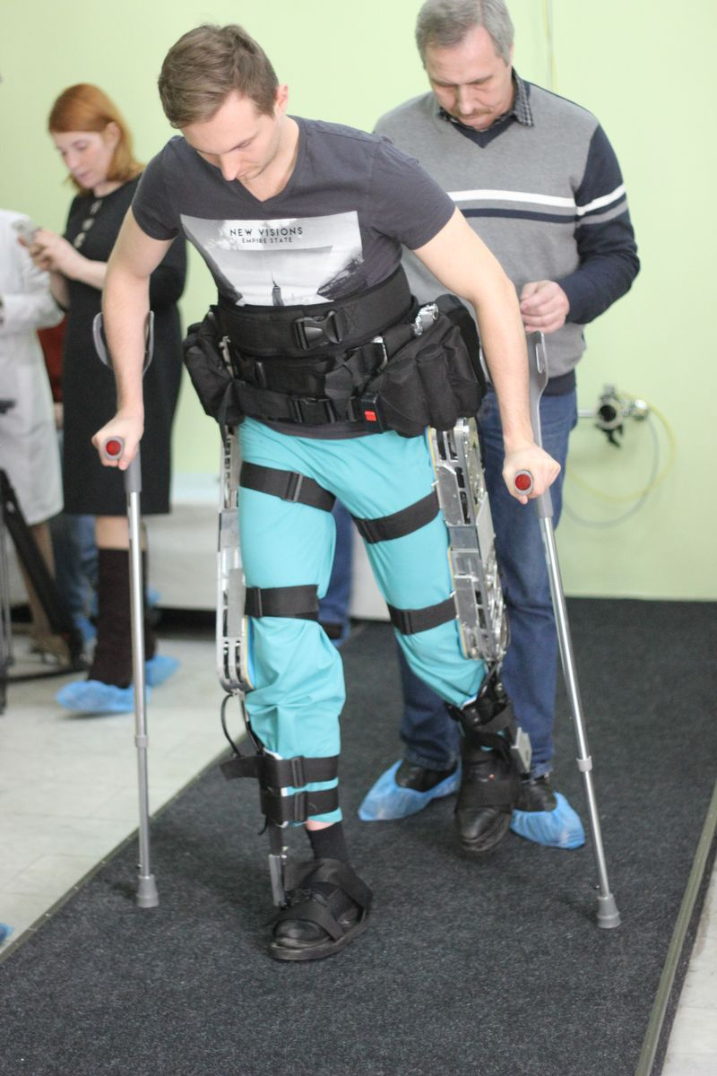
Экзоскелет “Илья Муромец”, ННГУ им. Лобачевского

Slide 6
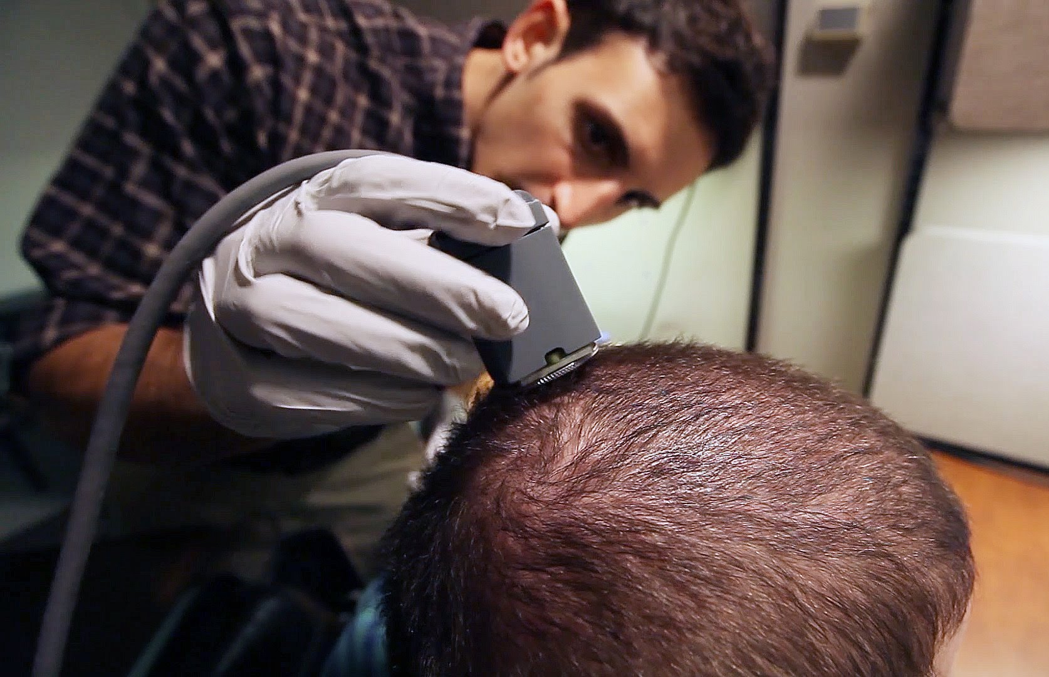
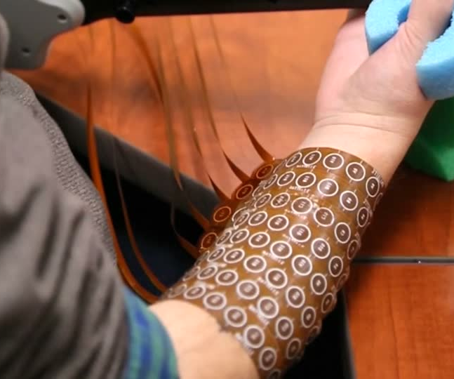
Система нервного шунтирования (NBS) (Университет штата Огайо и Мемориальный институт Баттеля)

Slide 7
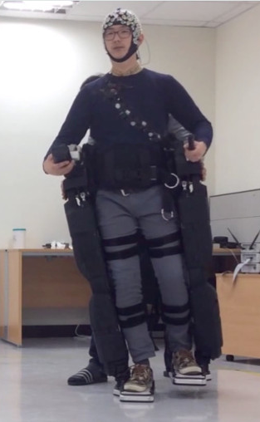
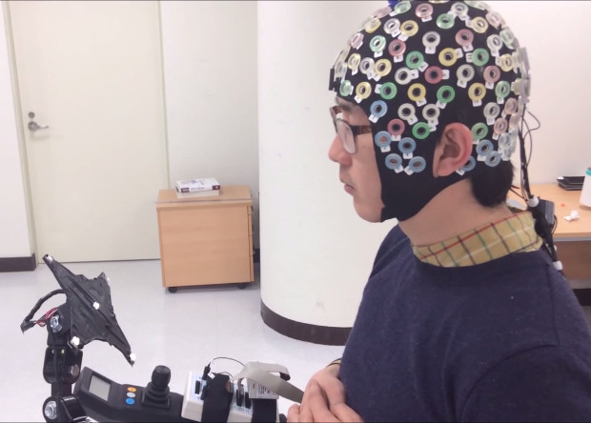
Система управления нижними конечностями (Корейский и Берлинский университеты)

Slide 8
Требования к реализации
Беспроводной интерфейс (мобильность)
Высокая скорость передачи данных
Высокая скорость обработки данных
Отсутствие хирургического вмешательства
Потенциальная доступность

Slide 9
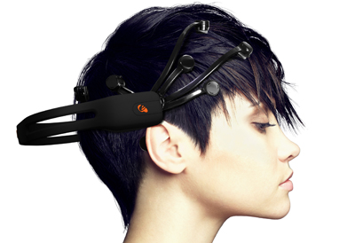
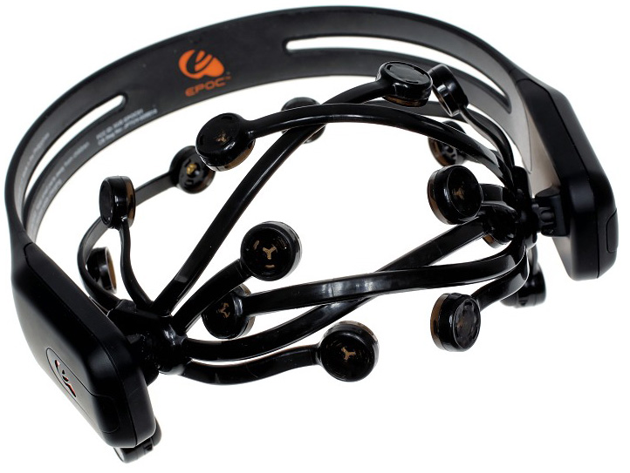
Emotiv Epoc EEG
непогружной
“мокрый”
пассивные электроды
14 датчиков
2 гироскопа
7-12 часов без подзарядки
беспроводная радиосвязь

Slide 10
Реализация проекта
Компоненты:
БД
Интерфейс
Контроллер для сбора данных ЭЭГ
Контроллер распознавания данных

Slide 11
Библиотеки
Система:
peewee
PyCrypto
Визуализация:
PyQt5
PyQtGraph
NumPy
Синхронизация:
asyncio
Quamash
Язык реализации – Python 3.5

Slide 12
Результаты
Реализован контроллер сбора данных
Реализован интерфейс
Реализована и интегрирована в систему БД

Slide 13
Список литературы
1. Бабский Е.Б., Косицкий Г.И., Ходоров Б.И. Физиология человека, М:Медицина, 1985
2. Николаев С. Г. Практикум по клинической электромиографии – Издание второе, переработанное и дополненное, Иваново:Иван.гос.мед.академия, 2003
3. Nature: еженежельный научный журнал, – 1869, ноябрь – . – 12.05.2016, № 533, Restoring cortical control of functional movement in a human with quadriplegia – 247-259 с.
4. Nature: сайт еженед.научн.журн. - News: First paralysed person to be 'reanimated' offers neuroscience insights – nature.com/news/first-paralysed-person-to-be-reanimated-offers-neuroscience-insights-1.19749)
5. Blackrock microsystems – производитель нейрооборудования – blackrockmicro.com
6. Brain Products GmbH – производитель нейрооборудования – brainproducts.com
7. REX Bionics – производитель экзоскелетных комплексов – rexbionics.com
8. Journal of Neural Engineering – нейронаучн. журнал – 2004 – . – 17.08.2015, том 12, № 5 – A lower limb exoskeleton control system based on steady state visual evoked potentials
9. Зенков Л. Р. Клиническая электроэнцефалография с элементами эпилептологии – М.: МЕДпресс-информ, 2002 – 11-18 с.

